Slide 1
PRIMERI DOBRIH PRAKS
Dalibor Šoštarič, LEA Spodnje Podravje Ptuj, 25.4.2019
Vzpodbujanje trajnostnega energetskega razvoja kmetijskih gospodarstev in turističnih destinacij – ENE-RAST

Slide 2
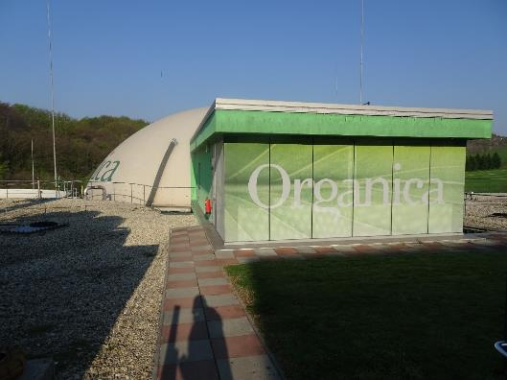
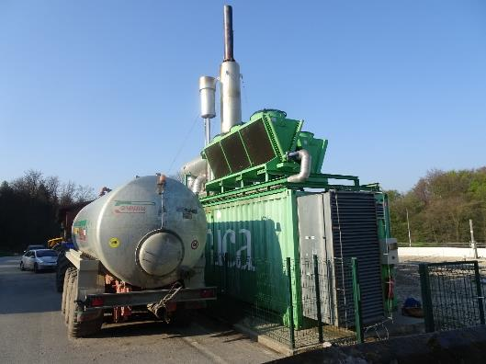
BIOPLINARNA - BRANKO ARNUŠ
Lokacija: Dolič 42, 2253 Destrnik
Čas obratovanja: od 05/2011 naprej
Inštalirana moč SPTE: 1 MW
Surovina za bioplin: goveji in piščančji gnoj, gnojevka in silažna koruza
Letna proizvodnja električne energije: 8,4 MWh
Letna proizvodnja toplotne energije: 8,4 MWh
Poraba električne energije: 100 % prodaja v elektro omrežje
Poraba toplotne energije: 60 % za ogrevanje stanovanjskega objekta, sušenje lesnih sekancev in koruze.
Vzpodbujanje trajnostnega energetskega razvoja kmetijskih gospodarstev in turističnih destinacij – ENE-RAST

Slide 3
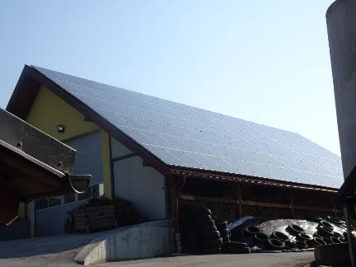
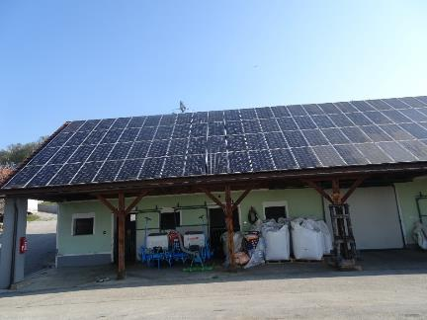
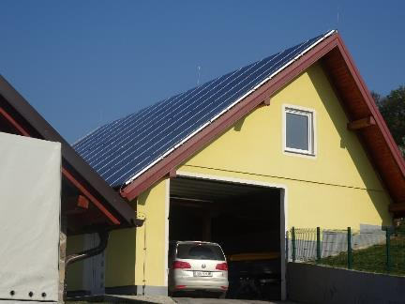
SONČNA ELEKTRARNA - TURISTIČNA KMETIJA ČREŠNIK
Lokacija: Mestni vrh 82, 2250 Ptuj
Čas obratovanja: od 2011 naprej
Inštalirana moč SE: 45 kWp leta 2011
45 kWp leta 2014
skupno na 5 objektih (strehah)
Letna proizvodnja električne energije: 99,0 MWh
Poraba električne energije: 100 % prodaja v elektro omrežje
Vzpodbujanje trajnostnega energetskega razvoja kmetijskih gospodarstev in turističnih destinacij – ENE-RAST

Slide 4
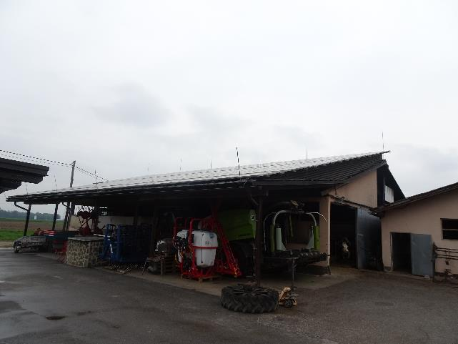
SONČNA ELEKTRARNA 1 – KMETIJA MURKO MARJAN
Lokacija: Sela 10, 2324 Lovrenc na Dravskem Polju
Čas obratovanja: od 2012 naprej
Inštalirana moč SE: 50 kWp
Letna proizvodnja električne energije: 52,5 MWh
Poraba električne energije: 100 % prodaja v elektro omrežje
Vzpodbujanje trajnostnega energetskega razvoja kmetijskih gospodarstev in turističnih destinacij – ENE-RAST

Slide 5
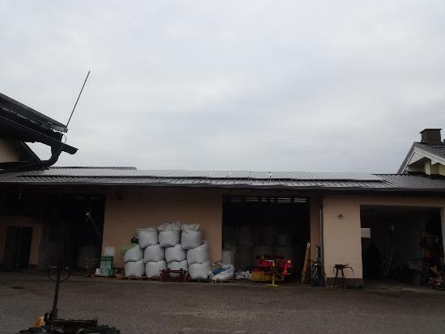
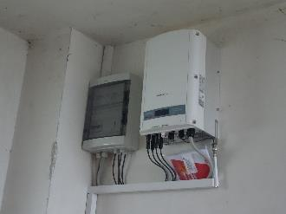
SONČNA ELEKTRARNA 2 – KMETIJA MURKO MARJAN
Lokacija: Sela 10, 2324 Lovrenc na Dravskem Polju
Čas obratovanja: od 02/2019 naprej
Inštalirana moč SE: 15 kWp
Predvidena letna proizvodnja električne energije: 15,7 MWh
Poraba električne energije: NET Metering sistem (samooskrba)
Vzpodbujanje trajnostnega energetskega razvoja kmetijskih gospodarstev in turističnih destinacij – ENE-RAST

Slide 6
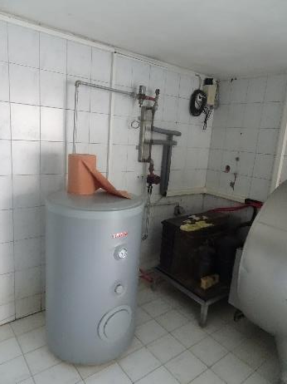
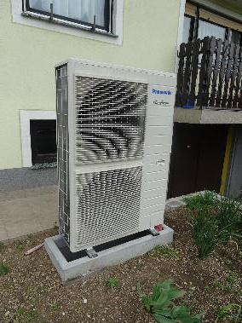
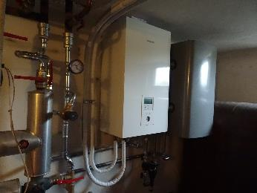
KMETIJA MURKO MARJAN
Hladilni sistem za hlajenje mleka z izkoriščanjem
odpadne toplote za ogrevanje vode.
Ogrevanje stavbe s toplotno črpalko zrak/voda - Panasonic 12 kW
Vzpodbujanje trajnostnega energetskega razvoja kmetijskih gospodarstev in turističnih destinacij – ENE-RAST

Slide 7
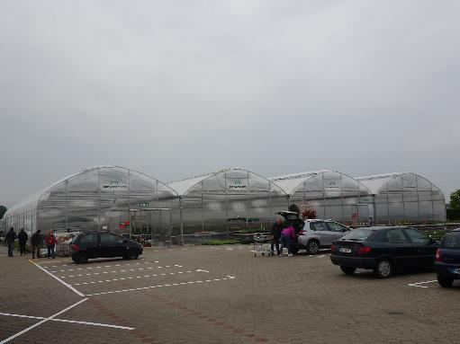
VRTNARSTVO DANIJEL ZUPANIČ S.P.
Lokacija: Sp. Hajdina 57, 2288 Hajdina
Sistemi ogrevanja:
Talno ogrevanje pod delovnimi mizami
Talno ogrevanje integrirano v delovne mize
Toplozračno ogrevanje s kaloriferji toplotne moči 45 kW
Vgrajena sta dva kotla na sekance HDG Compact 200, nazivne toplotne moči 190 kW
in zalogovnik toplote volumna 10.000 litrov.
Vzpodbujanje trajnostnega energetskega razvoja kmetijskih gospodarstev in turističnih destinacij – ENE-RAST

Slide 8
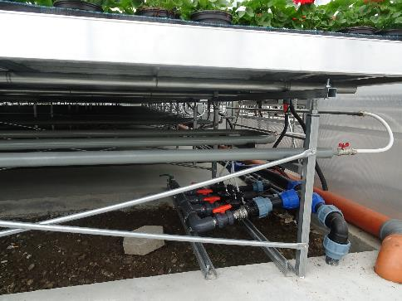
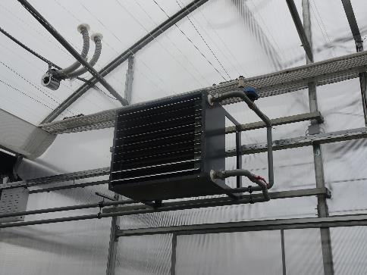
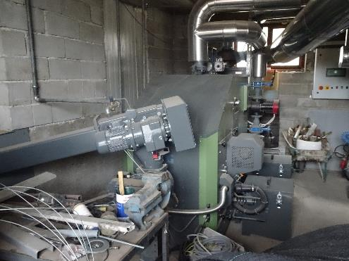
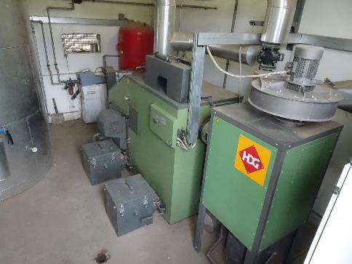
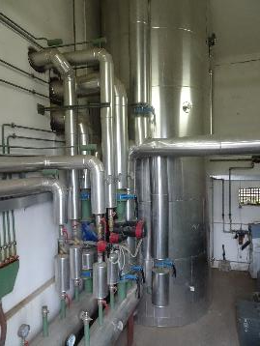
VRTNARSTVO DANIJEL ZUPANIČ S.P.
Vzpodbujanje trajnostnega energetskega razvoja kmetijskih gospodarstev in turističnih destinacij – ENE-RAST

Slide 9
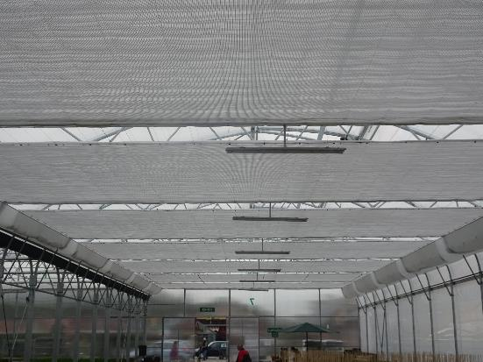
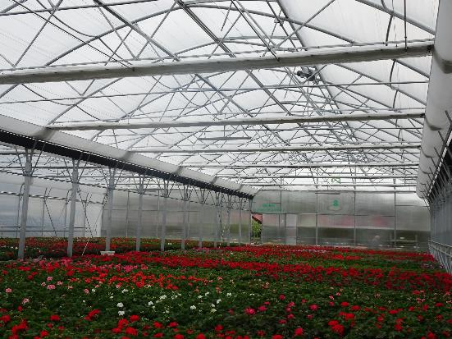
VRTNARSTVO DANIJEL ZUPANIČ S.P.
Senčne zavese za preprečevanje prevelike svetlobe v rastlinjaku.
Vzpodbujanje trajnostnega energetskega razvoja kmetijskih gospodarstev in turističnih destinacij – ENE-RAST

Slide 10
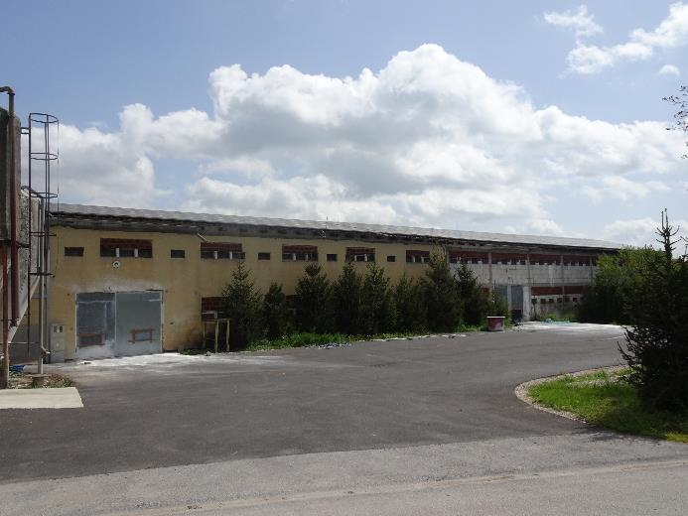
SONČNA ELEKTRARNA – KMETIJA MARČIČ FRANC
Lokacija: Njiverce vas 29a, 2325 Kidričevo
Čas obratovanja: od 12/2012 naprej
Inštalirana moč SE: 50 kWp
Letna proizvodnja električne energije: 52,5 MWh
Poraba električne energije: 100 % prodaja v elektro omrežje
Vzpodbujanje trajnostnega energetskega razvoja kmetijskih gospodarstev in turističnih destinacij – ENE-RAST

Slide 11
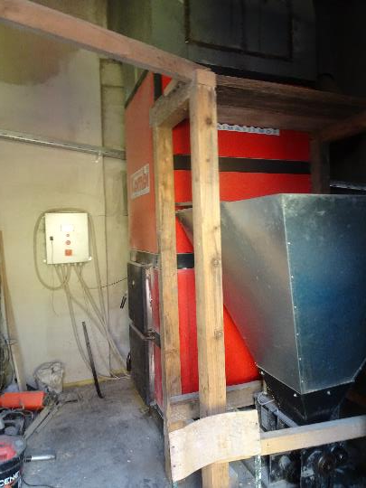
KMETIJA MARČIČ FRANC
Ogrevanje farme perutnine s kotlom na lesne pelete BIOMASE, tip SWM 260,
nazivne toplotne moči 260 kW. Vgrajen je sistem toplozračnega ogrevanja.
Vzpodbujanje trajnostnega energetskega razvoja kmetijskih gospodarstev in turističnih destinacij – ENE-RAST

